Slide 1

أُحبُّ اللّهَ تعَالى
التربية الإسلامية – الجزء الأول
الصف الثالث الابتدائي
الفصل الدراسي الأول

Slide 2

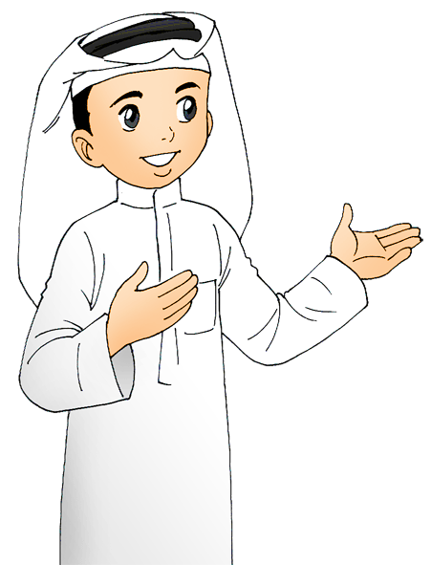
أُحِبُّ اللهَ تعالى– التربية الإسلامية
أهداف الدرس ـ أتعلم اليوم:
)1( بعض النعم التي أنعم الله تعالى
بها على الإنسان.
(2) بعض الأعمال الجالبة لمحبة الله تعالى.

Slide 3
أُحِبُّ اللهَ تعالى– التربية الإسلامية
لماذا أُحبُّ الله تعالى؟
(2) يمنحُني الصحَّة، ويشفيني من المرض.
(1) خلقني في أحسن صورة وكرَّمني بالعقل.
(4) يوفِّقُني إلى كلِّ خير.
(3) يرزقُني كلَّ النِّعم.

Slide 4
أُحِبُّ اللهَ تعالى– التربية الإسلامية
نشاط
أختارُ الكلمةَ المناسبةَ مما يأتي لأملأ الفراغ بالعبارات:
العقل
خير
المرض
صورة
الصحَّة
يرزقُني
أُحب الله تعالى لأنه:
1- خلقني في أحسن .......... وكرَّمني بـ ...........
2- يمنحُني ......... ، ويشفيني من ...........
3- .......... كلَّ النِّعم.
4- يوفِّقُني إلى كلِّ ...........
العقل
صورة
المرض
الصحَّة
يرزقُني
خير

Slide 5
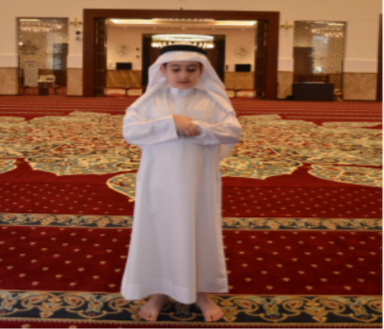
أُحِبُّ اللهَ تعالى– التربية الإسلامية
ماهي الأعمال التي تُقرِّب من الله تعالى وتَجلُبُ محبته؟
(2) فعل الخير للنَّاس جميعَّا.
(1) المحافظة على الصلوات الخمس.
(4) الإكثار من ذكر الله تعالى والدعاء.
(3) تلاوة القرآن الكريم.

Slide 6
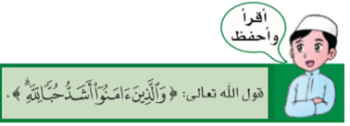
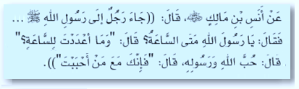
أُحِبُّ اللهَ تعالى – التربية الإسلامية
محبة الله تعالى ورسوله ﷺ سبيلي لدخول الجنة:

Slide 7
أُحِبُّ اللهَ تعالى– التربية الإسلامية
نشاط
أولاً: أضع علامة (✓) أمام العبارة الصحيحة،
وعلامة (✗) أمام العبارة غير الصحيحة فيما يأتي:
✓
المسلمُ يُحبُّ اللهَ فيعبدهُ.
✗
المسلمُ يُحبُّ نفسه ولا يُساعدُ غيره.
يزعمُ جابر أنهُ يُحبُّ اللهَ تعالى وهو يؤذي جيرانه ويسيء إليهم.
✗
✓
المسلمُ يُحبُّ الله فيشكرهُ دائمًا.

Slide 8
أُحِبُّ اللهَ تعالى– التربية الإسلامية
ثانيًا: اِختر الإجابة الصحيحة فيما يلي:
(1) من الأعمال التي تُقرِّب من الله تعالى وتَجلُبُ محبته:
السرقة
الكذب
تلاوة القرآن الكريم
(2) محبة الله تعالى ورسوله ﷺ سبيلي لـ :
خسارة الدنيا
دخول الجنة
دخول النار

Slide 9
أُحِبُّ اللهَ تعالى– التربية الإسلامية
انتهى الدرس
دعواتنا للجميع
بالنجاح والتوفيق

